Slide 1



Slide 2

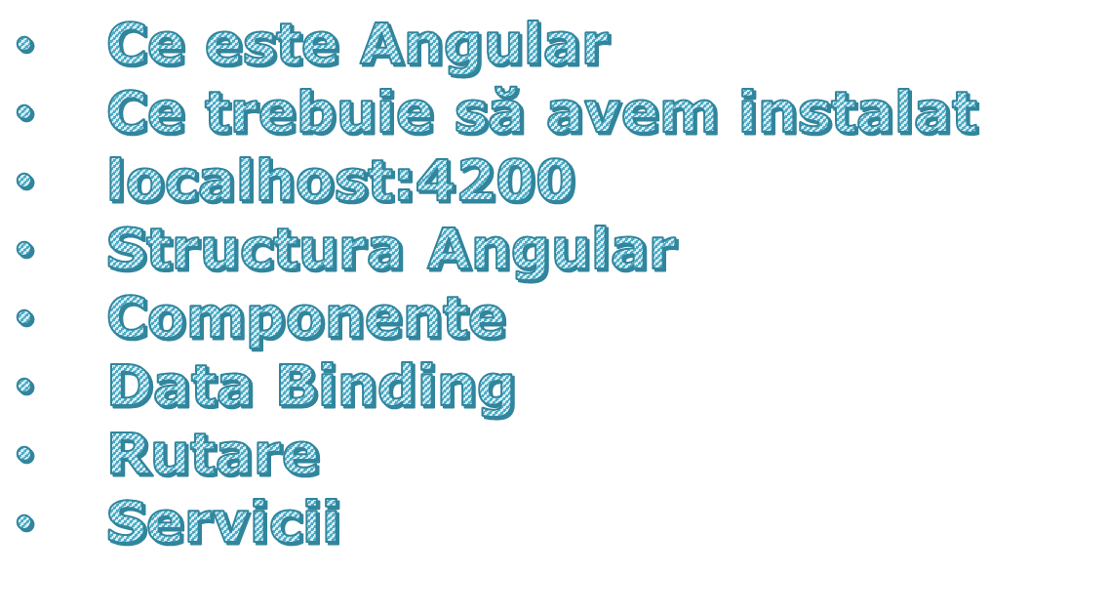

Slide 3


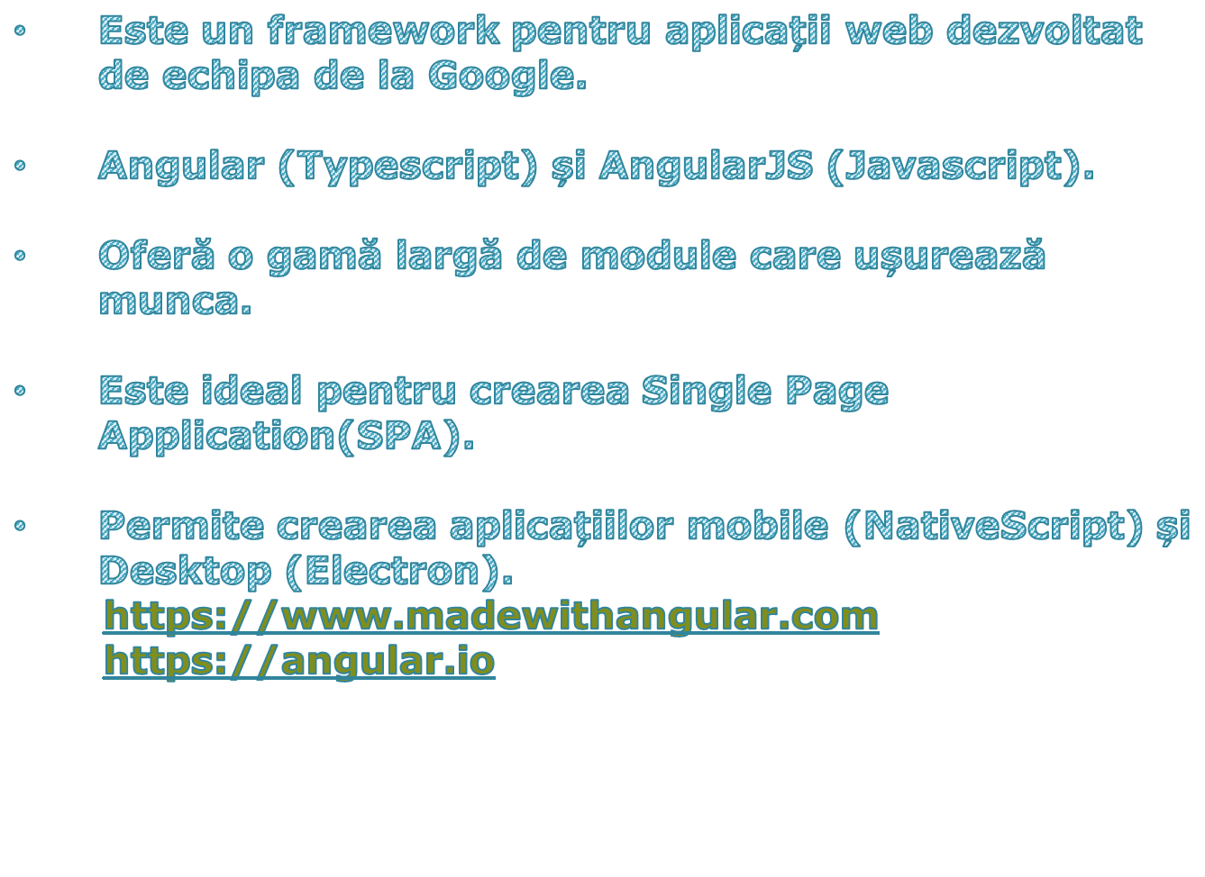

Slide 4





https://nodejs.org/en/download/
https://code.visualstudio.com/download
Vine instalat cu node.js
Se deschide o fereastră CMD și se rulează

Slide 5

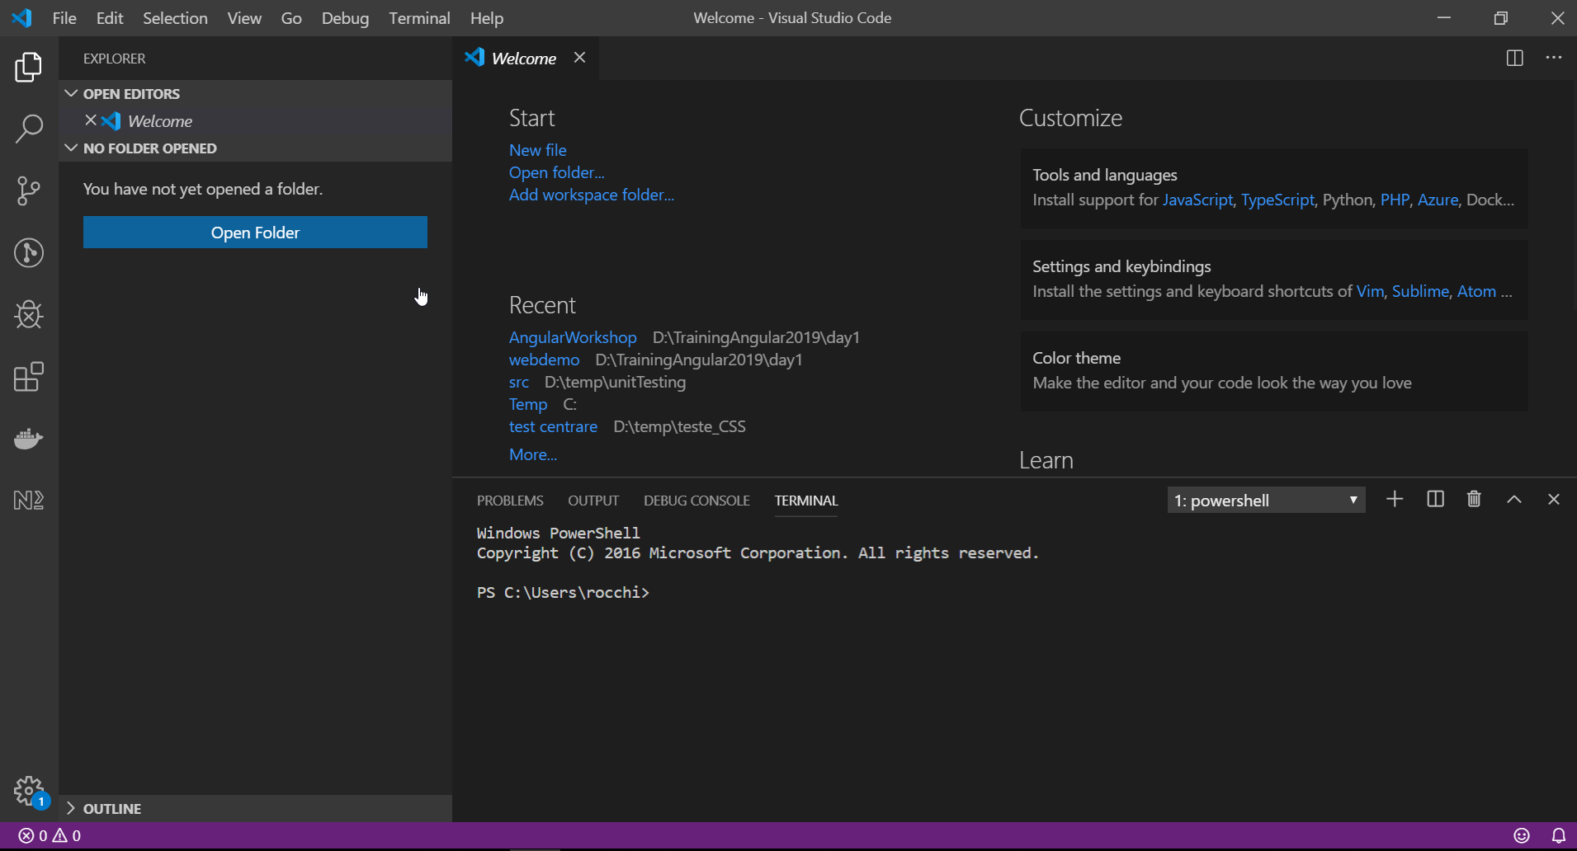
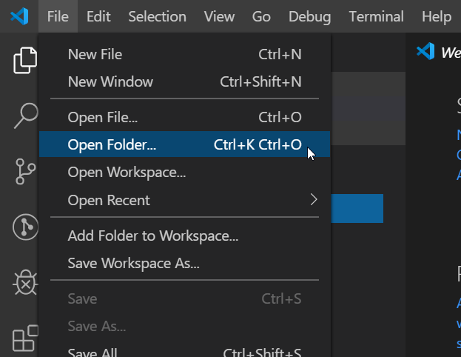
Pași:
-Deschideți Visual Code și selectați/creați un director în care doriți să lucrați:

Slide 6
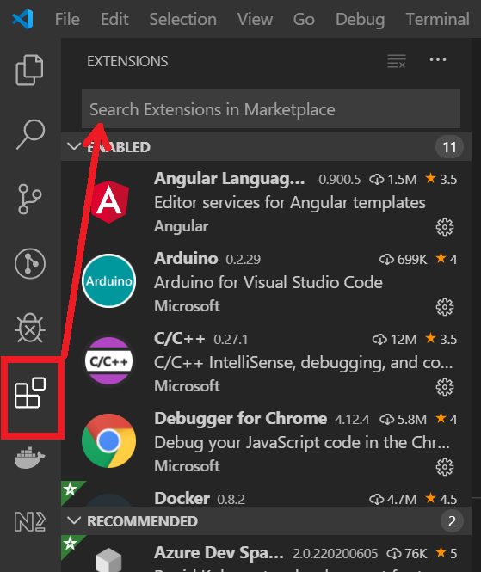
-Opțional se pot instala plug-in-uril (sunt utile la scrierea codului). Pentru acest lucru trebuie să deschideți tabul EXTENSIONS și să căutați extensia dorită:

Slide 7
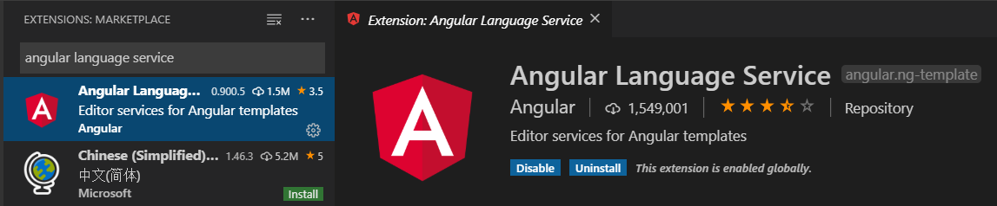
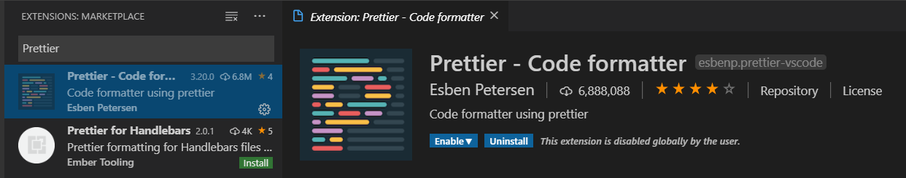
Angular Language Service – ajută la scrierea codului mai usor:
https://www.youtube.com/watch?v=uGoIB8vRSSY
Prettier – se folosește la formatarea codului (Crtl + Shift + P):
https://www.youtube.com/watch?v=h3PJjP0nE98&t=52s

Slide 8
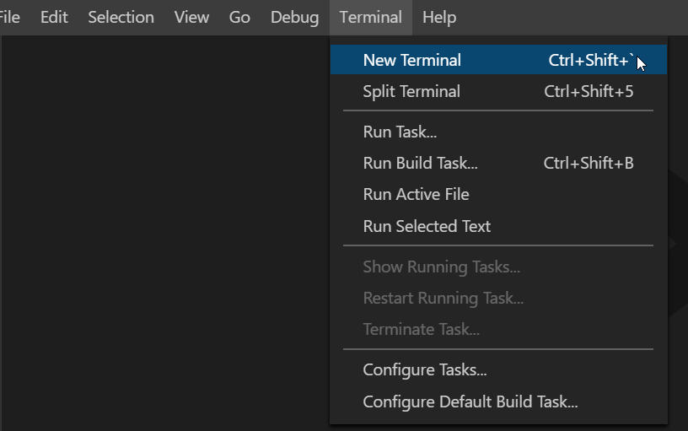
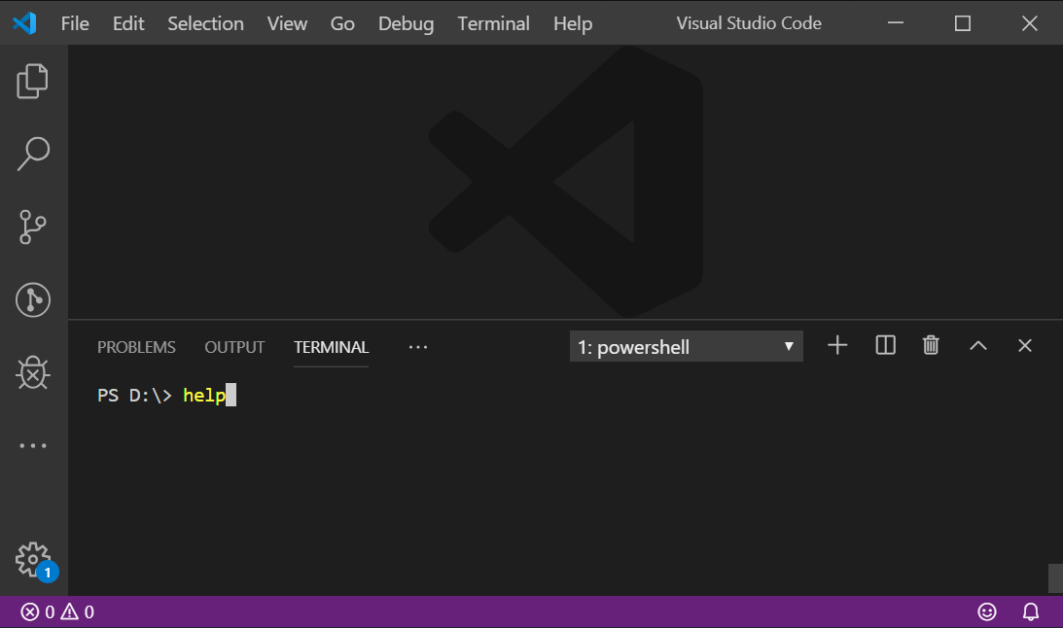
-Crearea unui proiect se poate face din Command Prompt sau terminalul Visual Code.

Slide 9

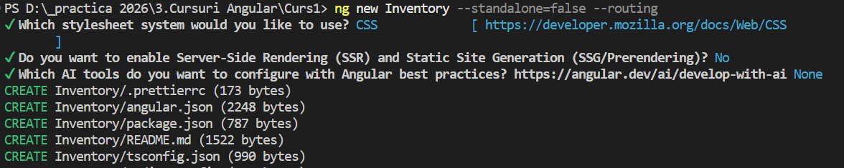
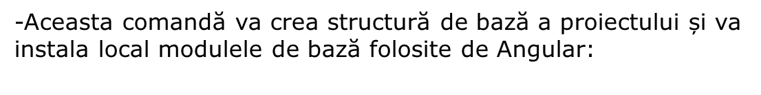
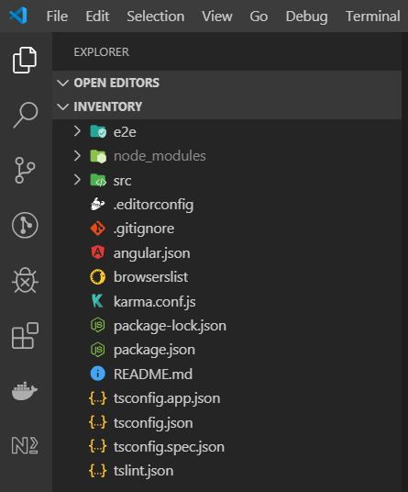
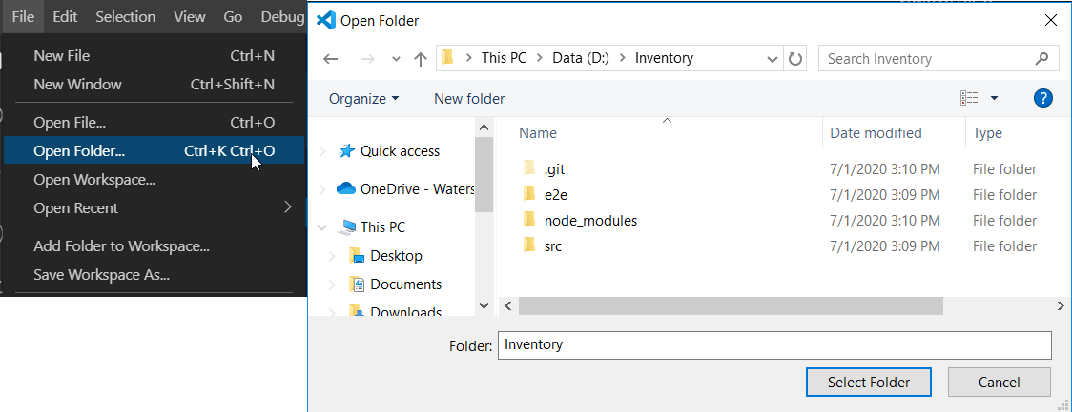

Slide 10
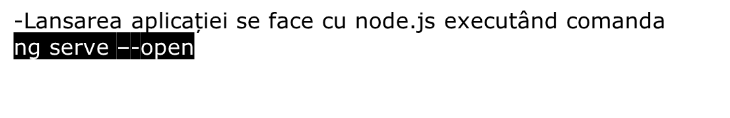
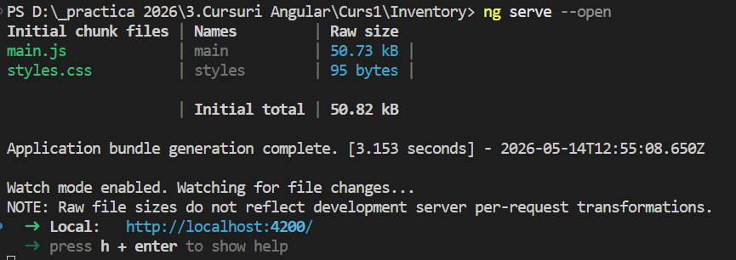
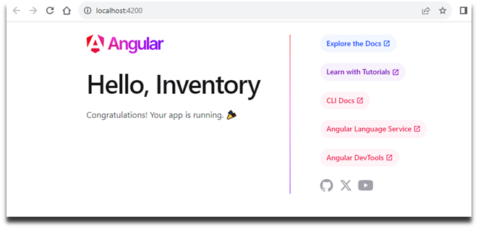
Pentru oprirea aplicației apăsați Ctrl + C în terminalul în care ați pornit server-ul.

Slide 11

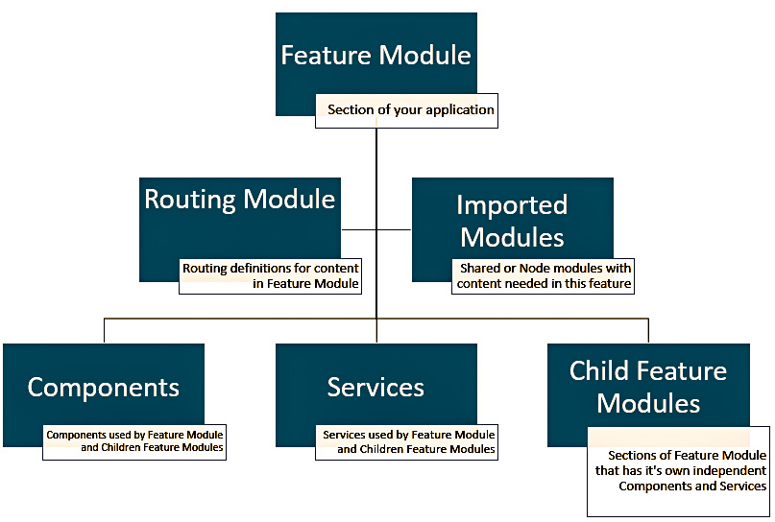

Slide 12
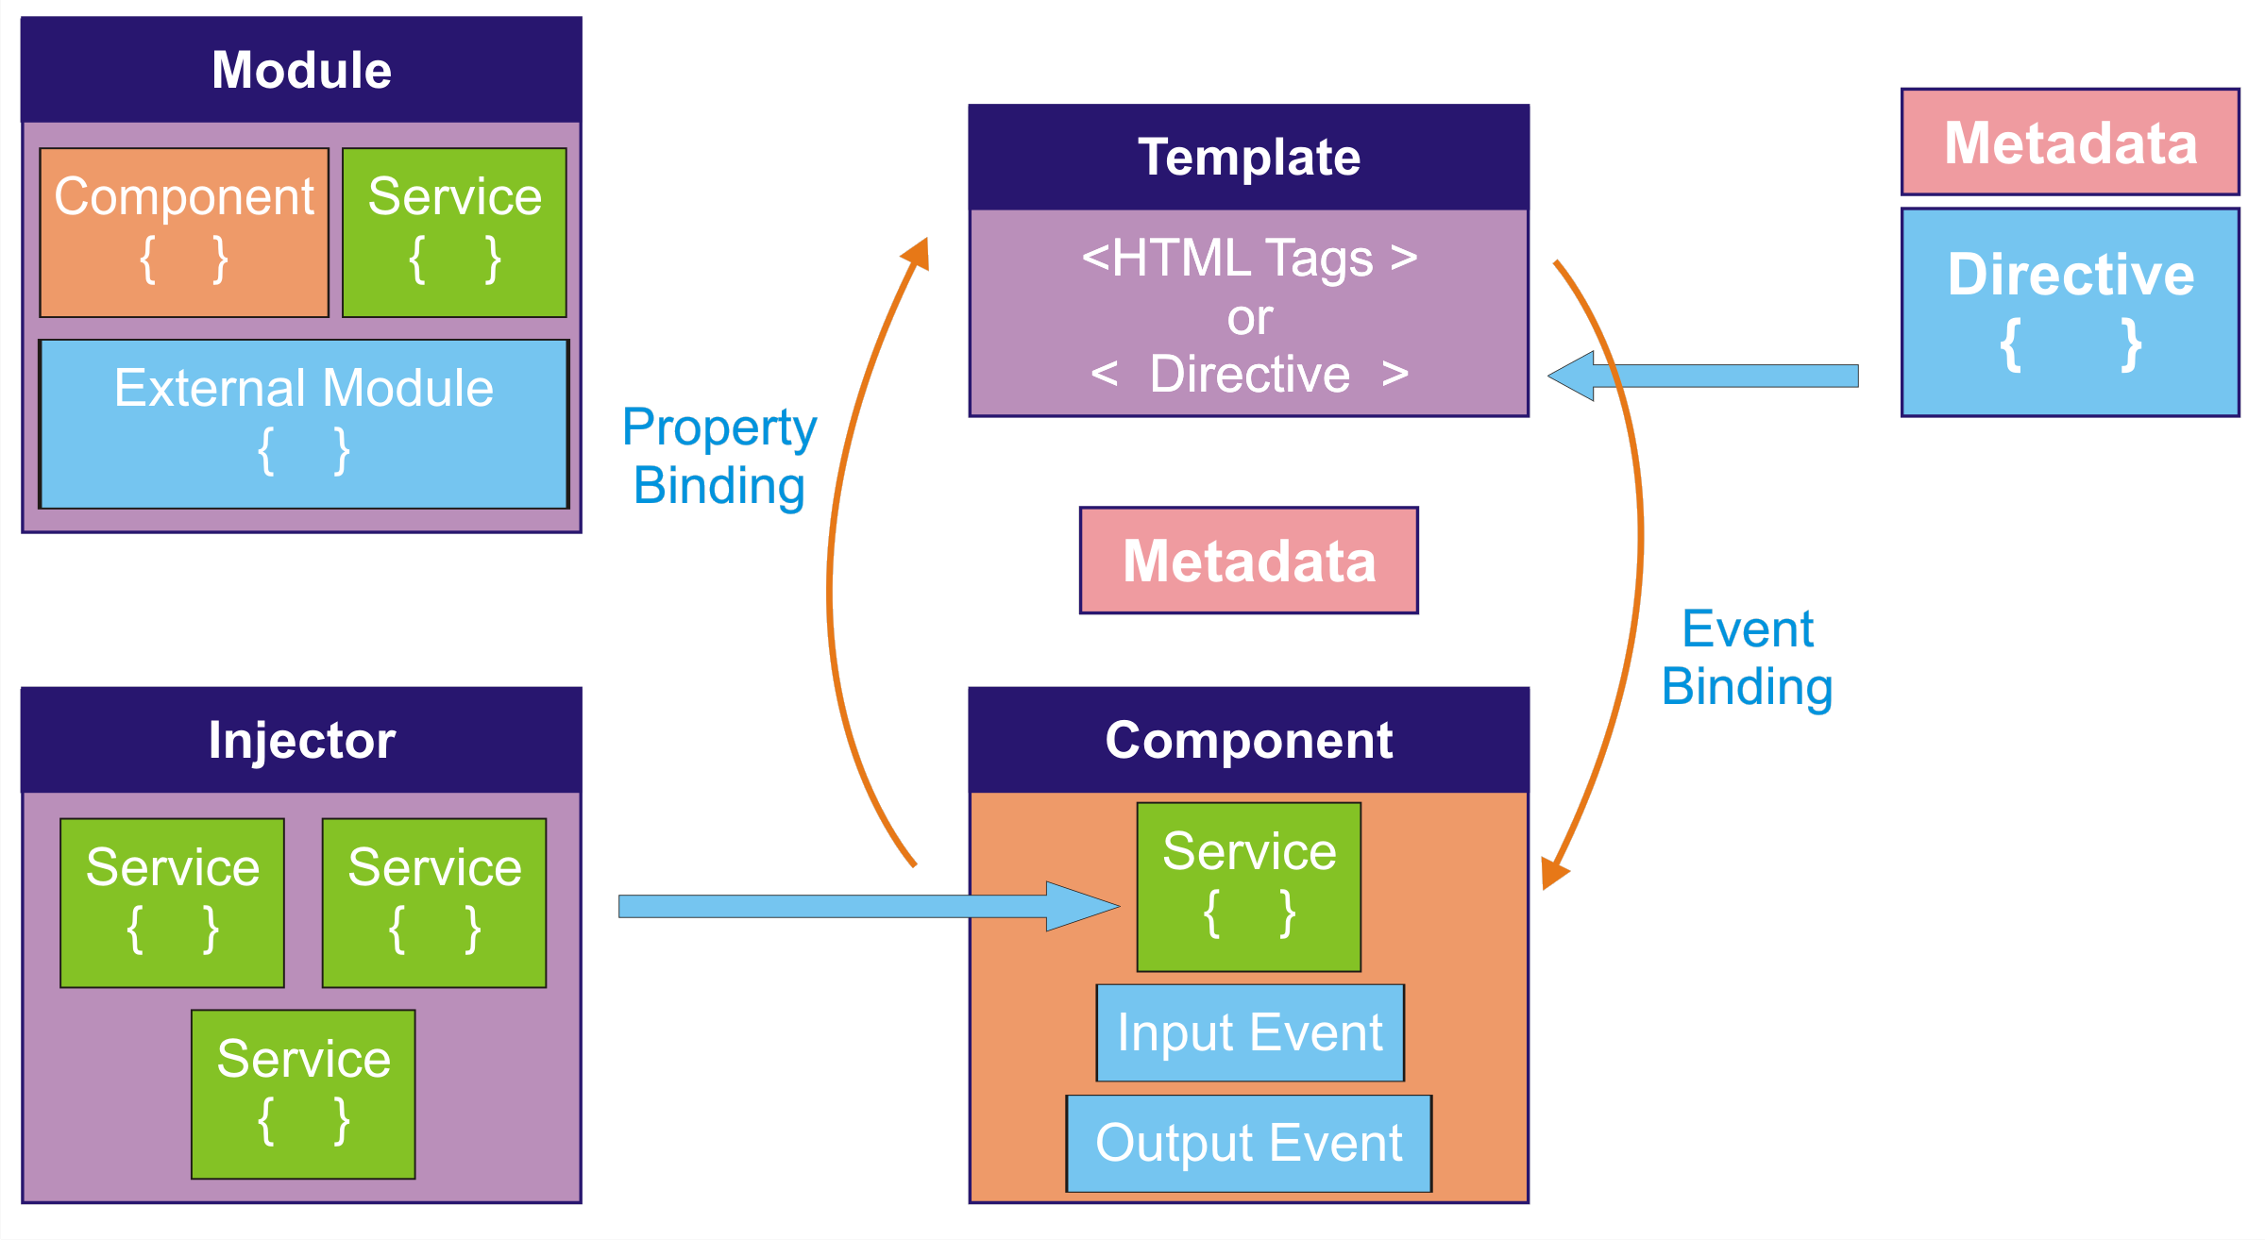

Slide 13

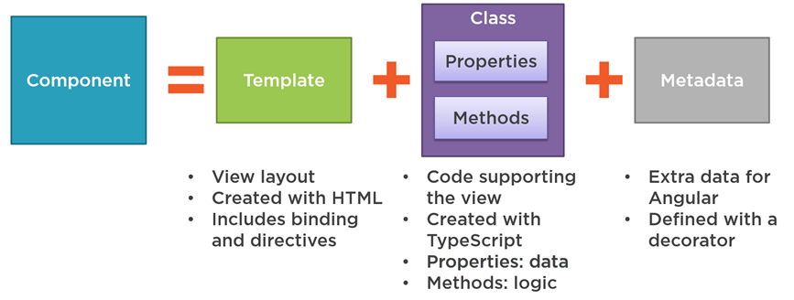
Componentele sunt elemente de bază folosite în aplicații Angular.
Putem să vedem o componentă ca un element al aplicație,un buton,
element grafic ,etc.
La nivel de cod, componenta conține fișierele:
.css – folosit pentru stabilirea stilurilor componentei;
.html – template HTML folosit pentru afișare in browser;
.spec.ts – unit teste pentru componenta curentă;
.ts – logica componentei în limbajul Typescript;

Slide 14

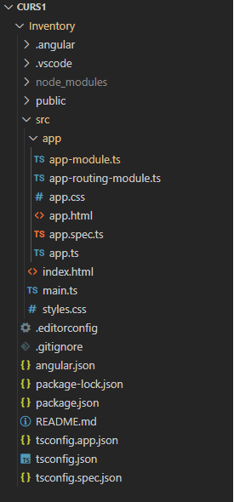

Slide 15
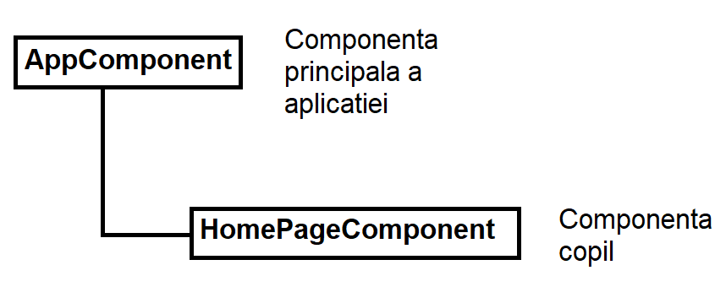
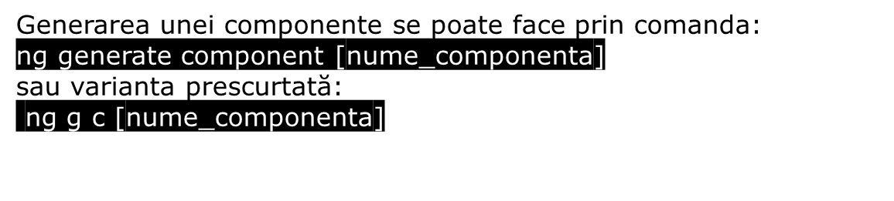
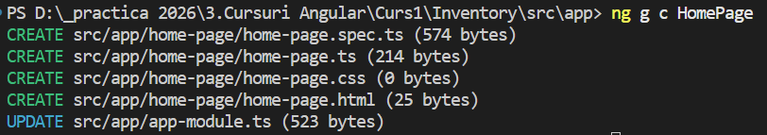

Slide 16
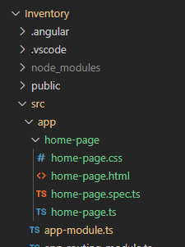
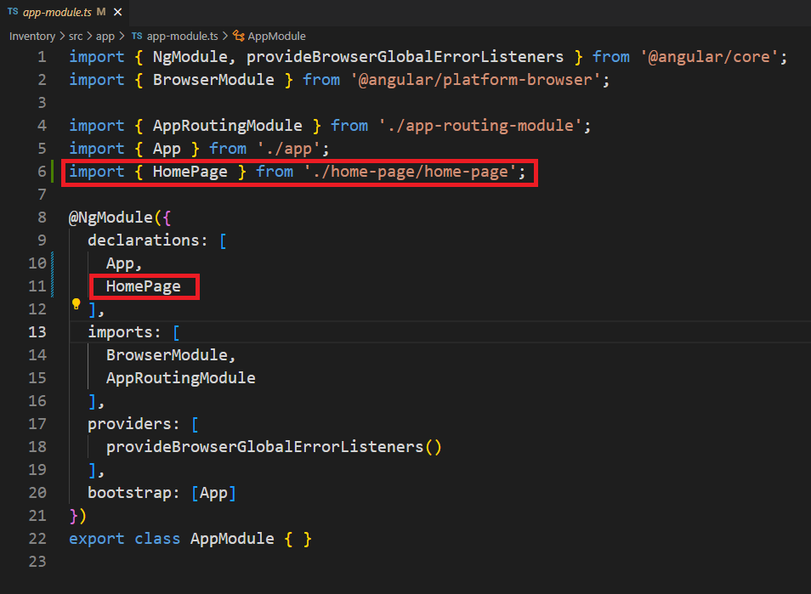
Componenta se găsește în proiect:
Componenta a fost adaugată în modulul aplicației:

Slide 17
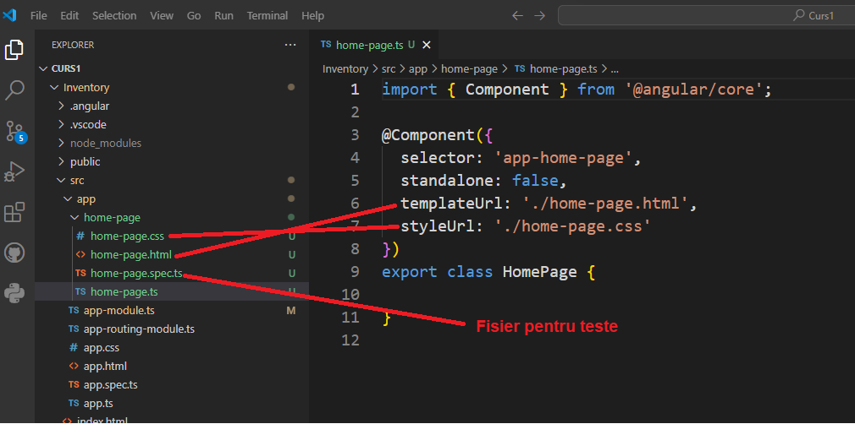
Structura componentei HomePage:

Slide 18
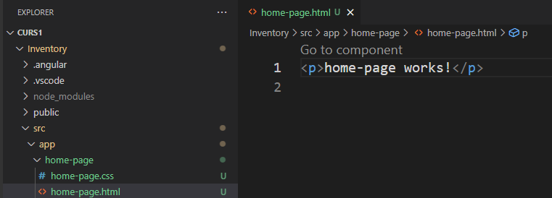
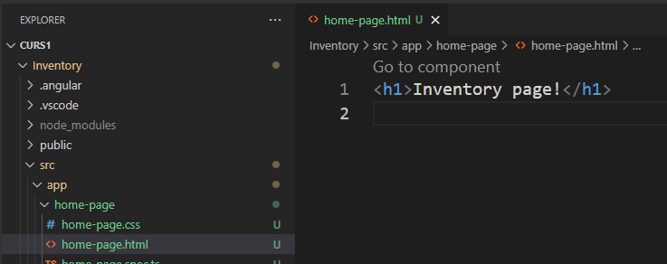
Modificați conținutul fișierului .html:
Noul conținut:

Slide 19
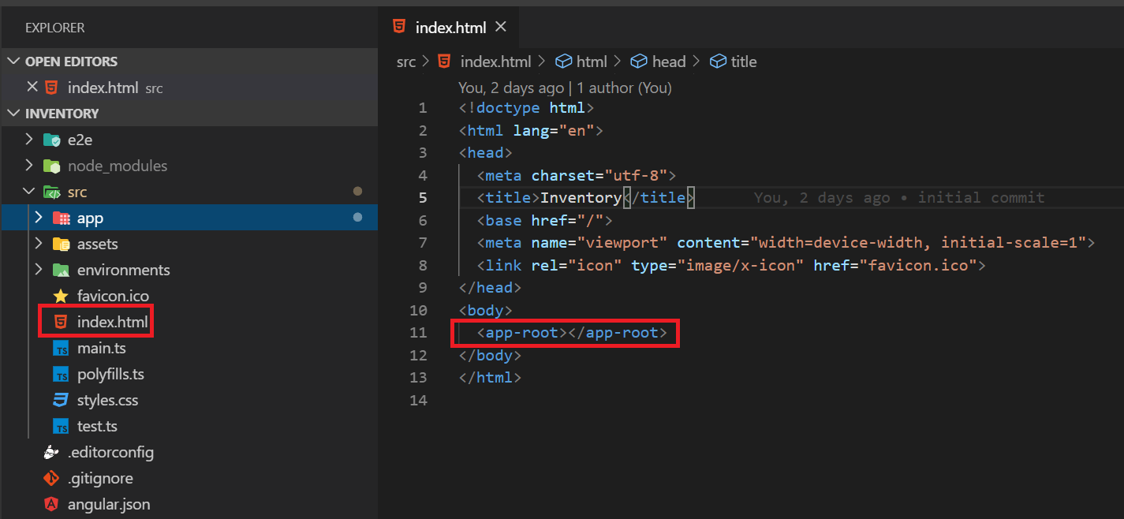
Pentru a vizualiza componenta, trebuie să înțelegem cum funcționează aplicația. Punctul de intrare în aplicație este index.html:
<app-root></app-root> face legătura cu fișierul main.ts

Slide 20
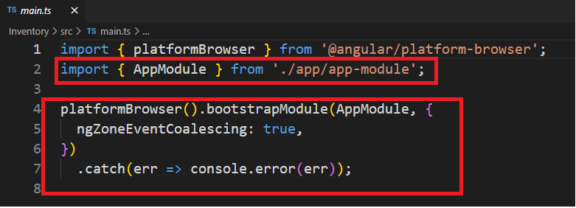
În fișierul main.ts se face legătura cu AppModule în care se află componenta nou creată:

Slide 21
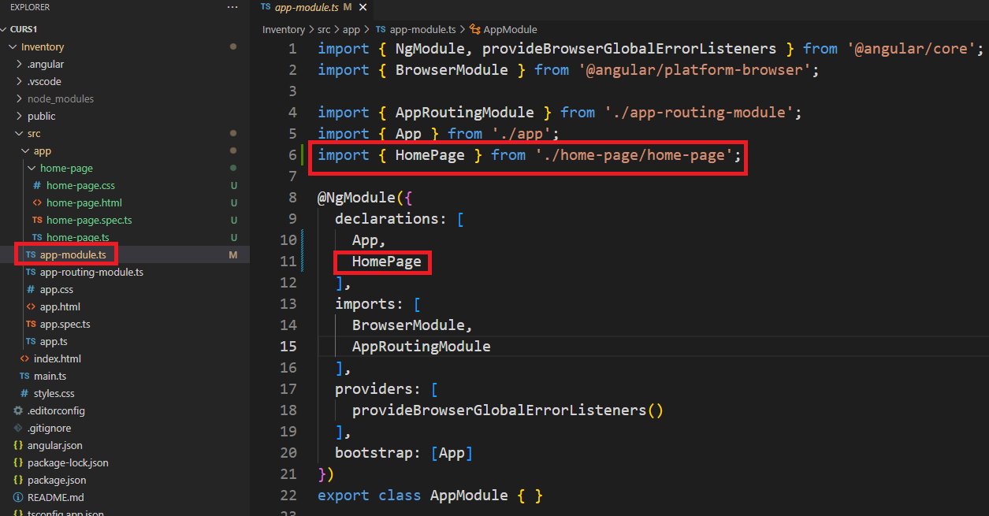
main.ts încarcă la rândul lui AppModule care face legătura cu componenta creată anterior “HomePageComponent”:

Slide 22
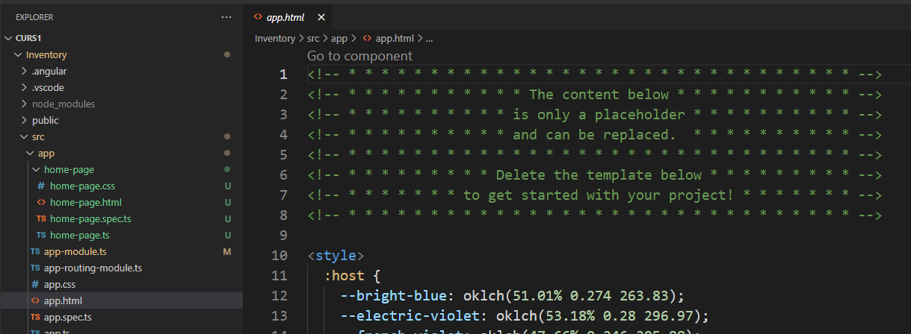
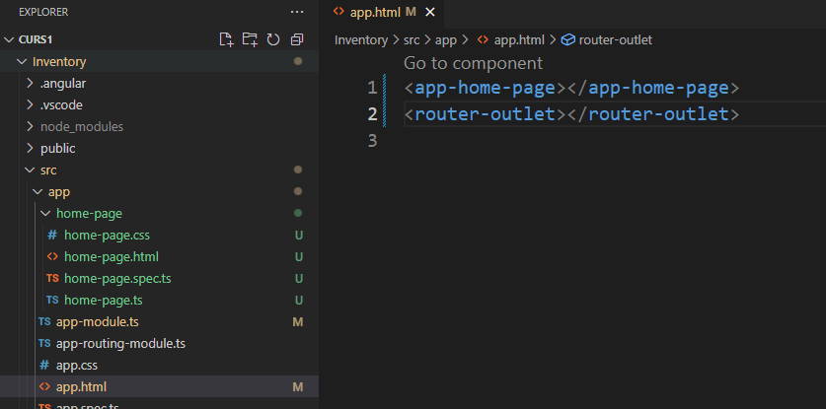
Pentru a vizualiza compomenta HomePage, trebuie să modificăm conținutul fisierului app.html:

Slide 23
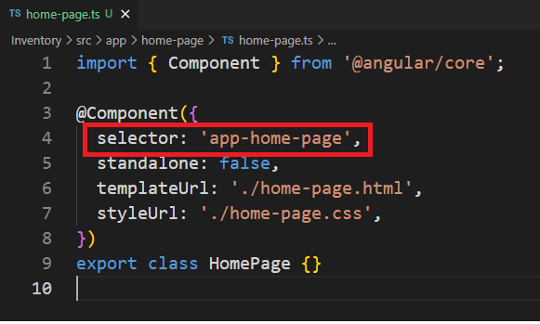
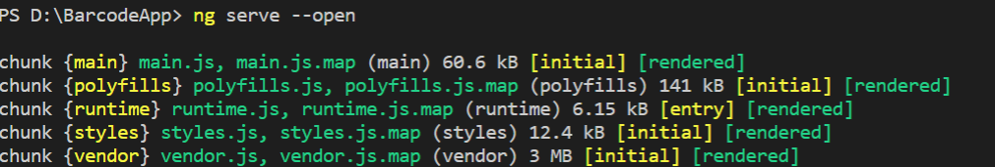
Numele tagului componentei HomePage este dat de către selector:
Salvați și rulați aplicația:

Slide 24
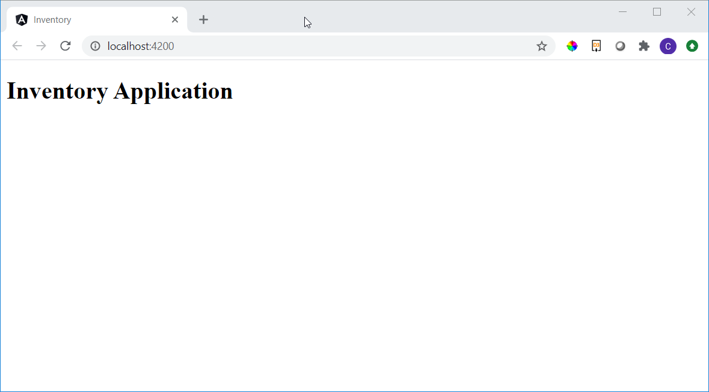
Pe prima pagină trebuie să găsim conținutul din componenta HomePageComponent:

Slide 25
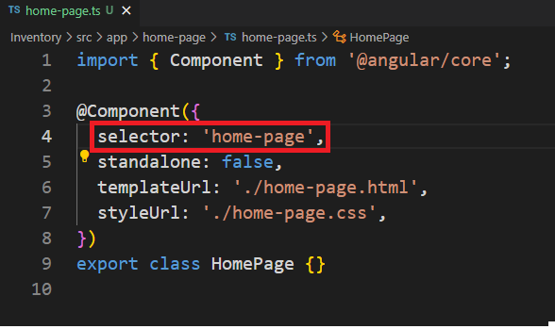
Numele componentei “app-home-page” se poate modifica din fișierul first.component.ts, prin modificare conținutului selectorului. Modificați numele componentei “app-home-page” în “home-page”:

Slide 26
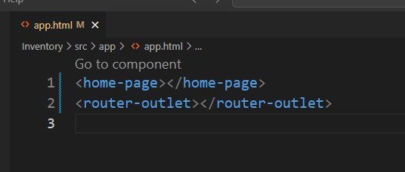
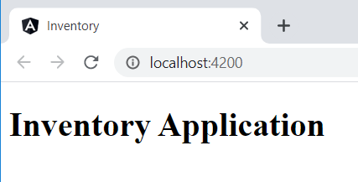
Noul nume trebuie modificat și în “app.html”:
În final, după ce se rulează aplicația, funționalitatea trebuie să fie la fel ca înainte:
Nu este necesar să rulați comanda “ng serve –-open” de fiecare data. Daca server-ul nu este oprit, se pot salva modificările iar codul este recompilat automat.

Slide 27

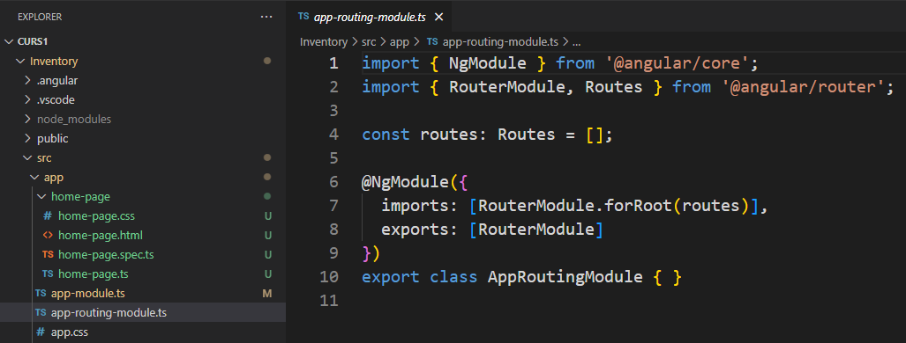
Rutarea se referă la shimbarea paginilor din aplicație. In multe cazuri, o aplicație web poate conține una sau mai multe pagini. Utilizatorul trebuie să aibă posibilitatea să acceseze aceste pagini printr-un sistem de rutare.
In angular, la crearea unei aplicații noi, avem posibilitatea de a alege adăugarea Angular routing prin adaugarea tagului --routing:
Efectul este adăugarea fișierului “app-routing.module.ts” în directorul “app”:

Slide 28
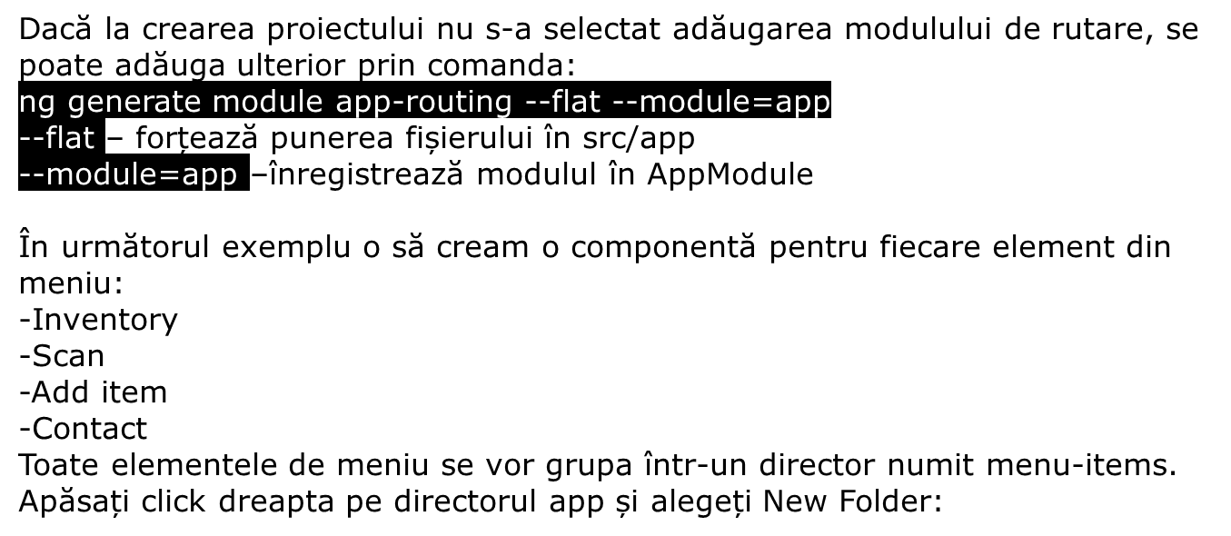
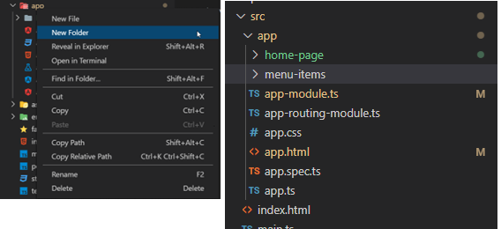

Slide 29
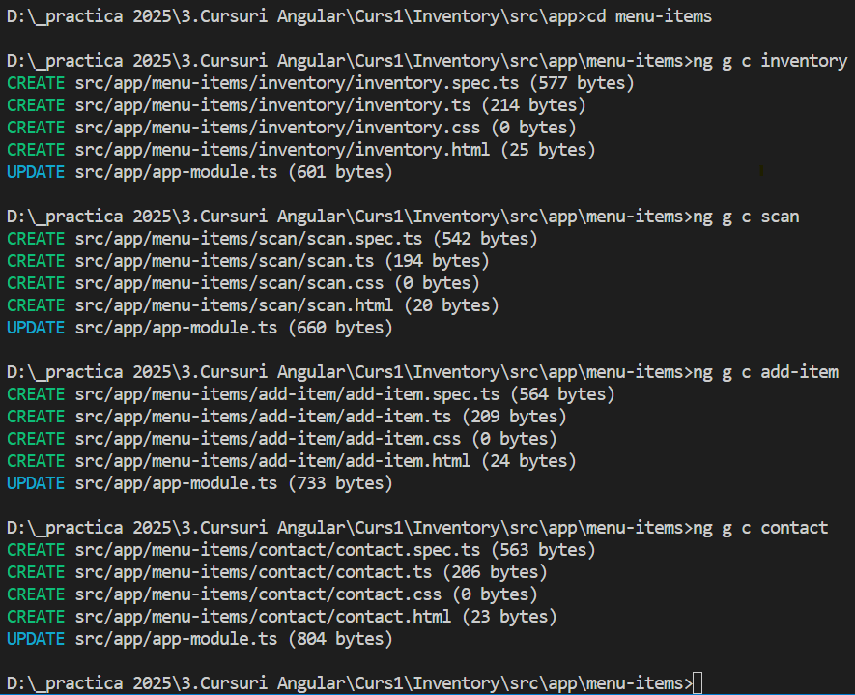
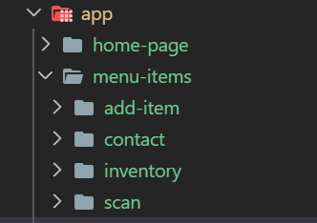
În terminal, mergeți în noul director creat și generați cele patru componente pentru meniu:

Slide 30
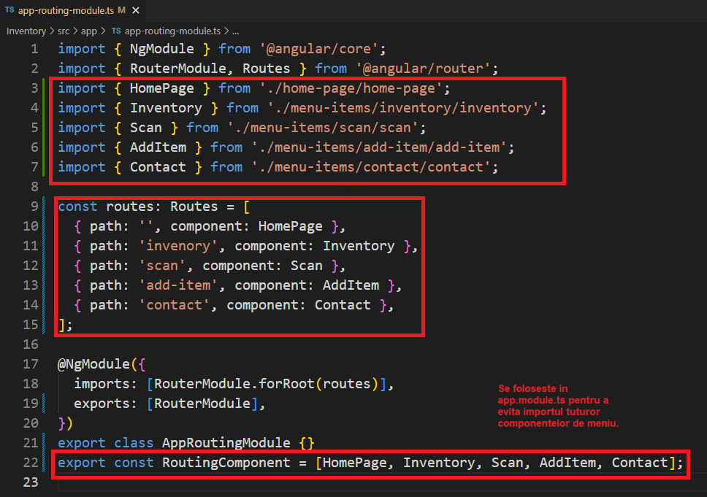
Pentru rutare se folosește un obiect de tip Routes (din ‘@angular/router’) care conține două elemente, path (care conține stringul folosit în URL-ul din browser) și component (care conține componenta care trebuie creată de sistemul de rutare în momentul în care primim un apel HTTP).
Cele patru componente create anterior se vor adăuga în app-routing.module.ts:

Slide 31
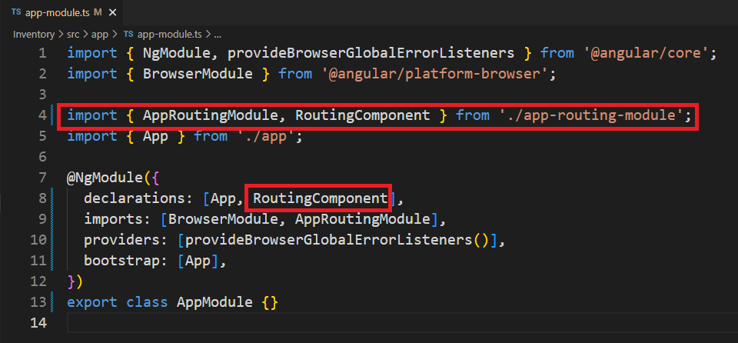
În app.module.ts se va importa RoutingComponent:

Slide 32
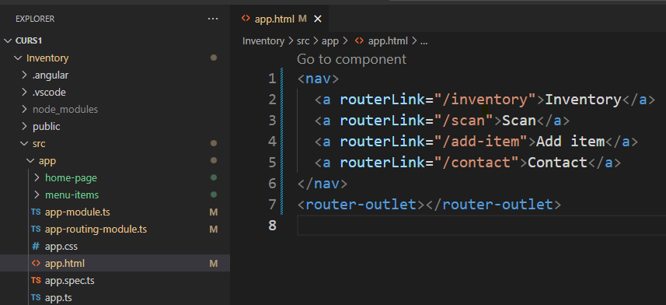
În app.html se adaugă meniul pe care o să îl folosim la rutare. Meniul se crează prin elemental <nav>. Pentru a afișa componenta selectată trebuie la sfârșitul elementului <nav> să adăugăm <router-outlet>:

Slide 33
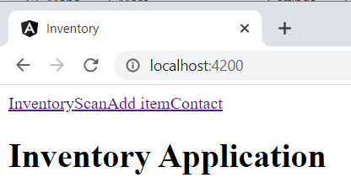
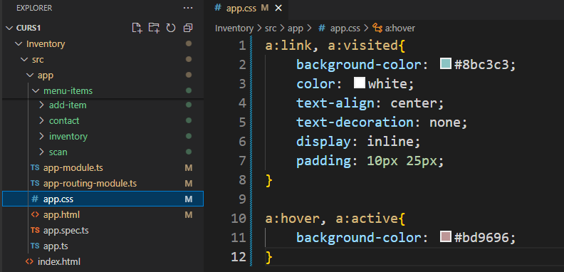
La rularea aplicației putem vedea meniul:
Stilizarea meniului se poate face din app.css:

Slide 34
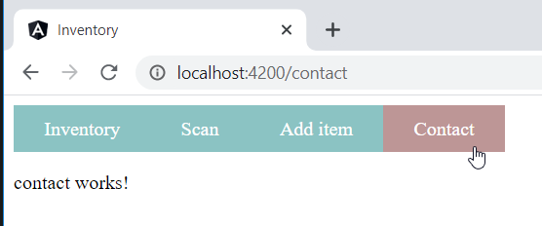
Butoanele sunt mai user friendly acum:
La apăsarea unui buton putem vedea schimbarea URL-ului paginii și a conținutului.

Slide 35



Serviciile oferă modularitate și reutilizabilitate în infrastructura unei aplicații Angular. De exemplu un anumit cod trebuie să fie folosit în mai multe componente, exemplu o conexiune la baza de date. Prin servicii putem apela metode și proprietăți în întregul proiect.

Slide 36

Schimbați directorul current în terminal, selectați app-logic si creați serviciul ContactProvider:
După rulare, doua fișiere sunt generate, fișierul care conține codul propriu-zis și fișierul de teste:

Slide 37

Observăm că pentru generarea unui serviciu se folosește decoratorul @Injectable care permite clasei să fie injectata prin intermediul constructorului în alte clase. Observăm că variabila providedIn este setată ca ‘root’, ceea ce înseamnă că avem o singură instanța la nivel de aplicație.

Slide 38


Pentru a furniza datele de contact sub forma unui singur type putem să folosim o interfață. În terminal rulați comanda:
Această comandă va genera un fișier de tip interfață:
Adăugați următoarele câmpuri:

Slide 39

Adăugați în serviciu o nouă metodă, getData() care va furniza datele necesare pentru contact:

Slide 40

Injectați serviciul creat în componenta contact și preluați datele oferite:

Slide 41

În template-ul componentei contact se face data binding între variabila contactData și câmpurile în care afișăm informațiile de contact. Mecanizmul de data binding se va prezenta mai pe larg în cursurile ce vor urma:

Slide 42

Datele oferite de serviciul ContactProviderService sunt afișate în pagina de contact:

Slide 43



